Slide 1

스프링
프로젝트

Slide 2
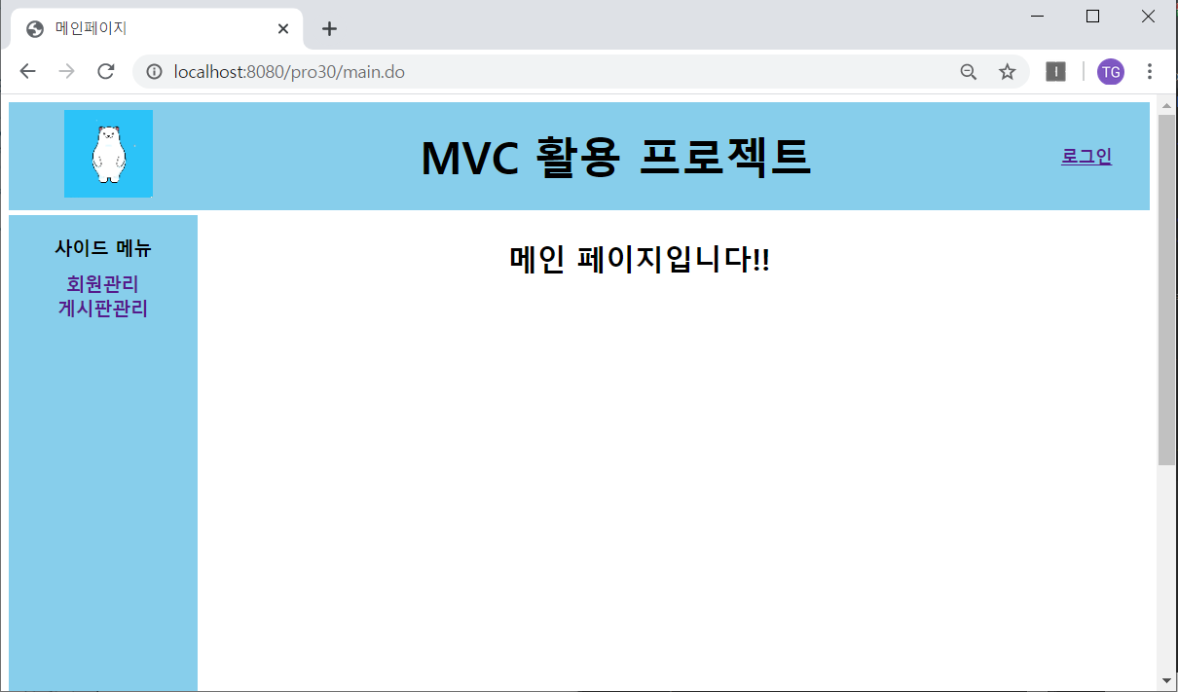
Part 1
메인 화면
★실행은 main.do로 맵핑하였기에 main.do로 실행합니다.★

Slide 3

A table of contents.
01
회원 관리 기능 구현
02
로그인
03
게시판

Slide 4
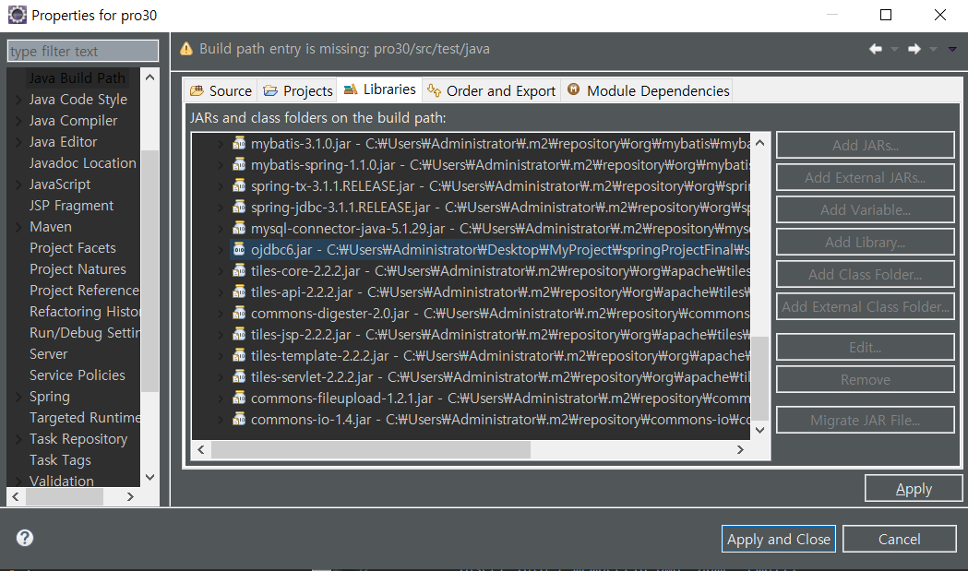
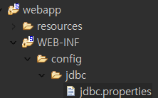
Part 1
마이바티스 설정
데이터베이스 연결을위해
jdbc-properties 파일을 추가하고
ojdbc6.jar파일을 Build path를 통해 라이브러리를 추가합니다.

Slide 5
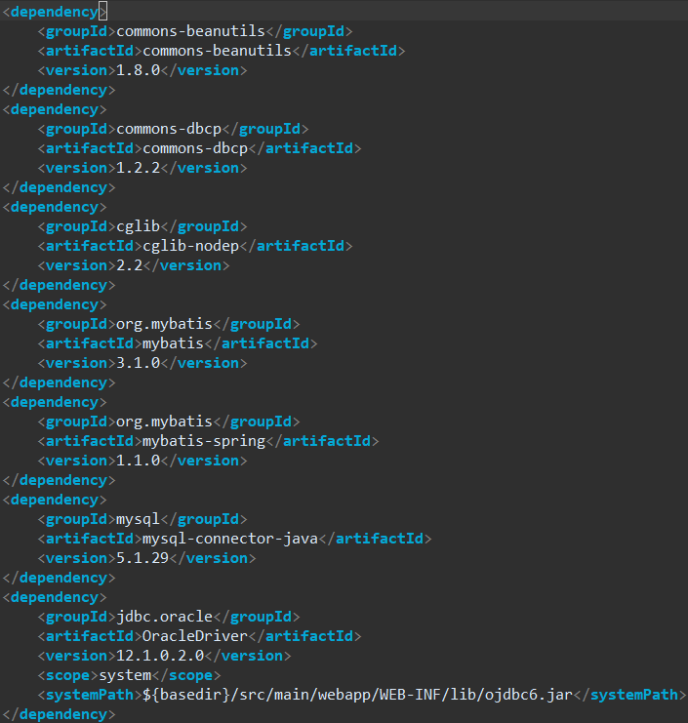
Part 1
마이바티스 설정
마이바티스를 사용하기위한 pom.xml설정

Slide 6

Part 1,
회원 관리 기능

Slide 7
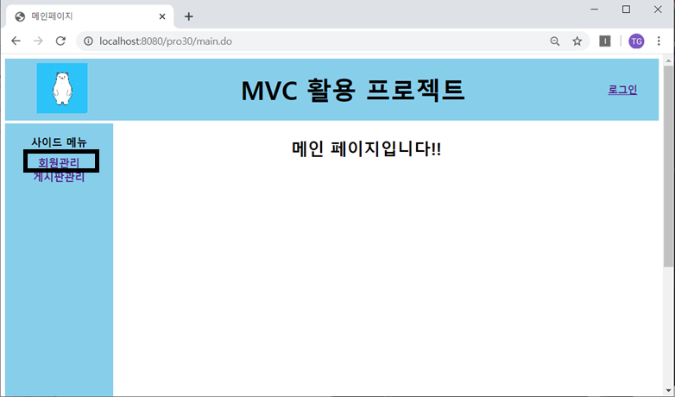
Part 1
회원 관리

Slide 8
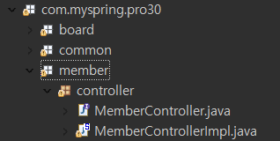
Part 1
회원 관리
member패키지를 생성하여
MemberController 인터페이스와,인터페이스를
상속받는
MemberControllerImpl을 생성합니다.

Slide 9
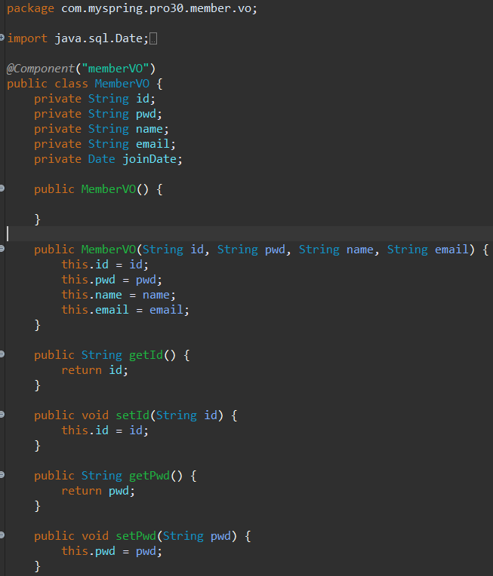
Part 1
회원 관리
memverVo 생성

Slide 10
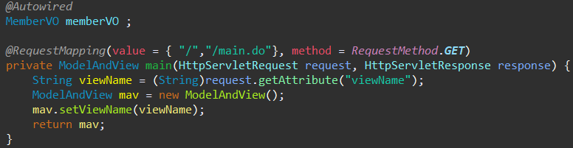
Part 1
회원 관리
Main.do를 통해 메인화면을 진입하기 위한
어노테이션 작성

Slide 11
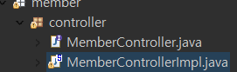
Part 1
회원 관리
member패키지를 생성하여 MemberControll 인터페이스와 인터페이스를 상속받는 클래스를 작성합니다.

Slide 12
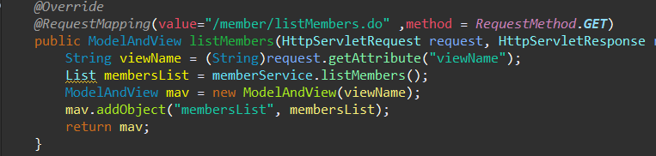
Part 1
회원 목록 조회
MemberControllImpl
ModelAndView로 넘겨받은 데이터를 JSP를 접근하기위해 mav.addObject로 memberList로 지정하고 memberService.listMembers로 리턴

Slide 13
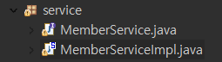
Part 1
회원 목록 조회
MemberControllImpl에서 전달받은 MemberService를 service패키지를 만들어서 작성

Slide 14
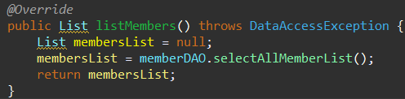
Part 1
회원 목록 조회
MemberControllImpl 에서는 MemberService로 리턴한값을 받아와서
MemberDAO로 memberList를 리턴한다.

Slide 15
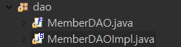
Part 1
회원 목록 조회
dao패키지 작성후 위와같이 MemberDAO 인터페이스,상속받는 클래스 작성

Slide 16
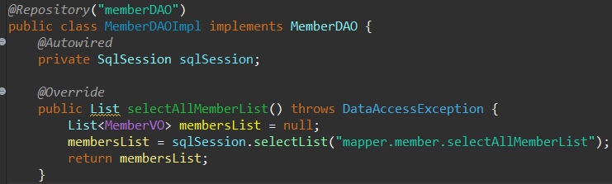
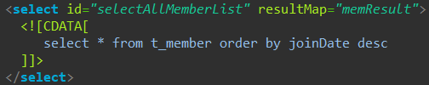
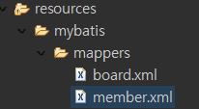
Part 1
회원 목록 조회
마이바티스로 이동하기위해 sqlSession을 활용해서
Mapper.member.selectAllMemberList.xml 경로로 이동해서 쿼리문을 실행

Slide 17
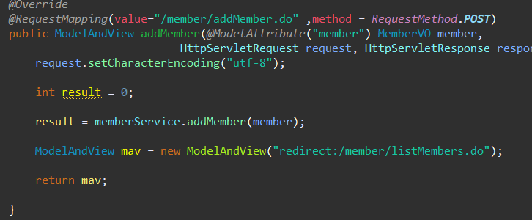
Part 1
회원 목록 추가
회원 목록 조회와 마찬가지로 MemberContrllerImpl 에서
어노테이션을 이용하여 맵핑하고 MemverVO 를 member로 담아서
MemberService로 이동합니다.

Slide 18
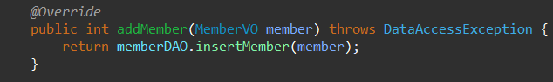
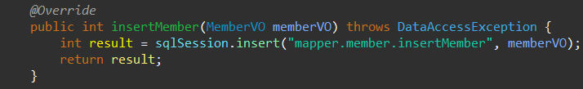
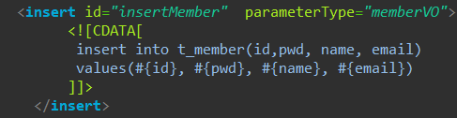
Part 1
회원 목록 추가
Memberservice
MemberDAO
Member.xml

Slide 19
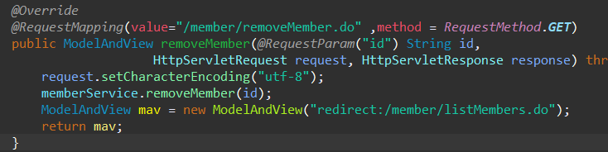
Part 1
회원 목록 삭제
이전과 마찬가지로 MemberContrllerImpl 에서
어노테이션을 이용하여 맵핑하고 추가하기와는 다르게
Id값을 받아와서 삭제하기에 memberService에 파라미터 id값을 넘겨줍니다.

Slide 20
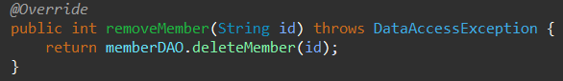
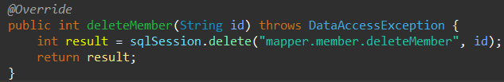
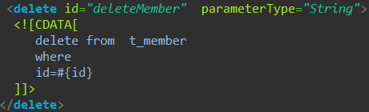
Part 1
회원 목록 삭제
memberService
memberDAO
Member.xml

Slide 21
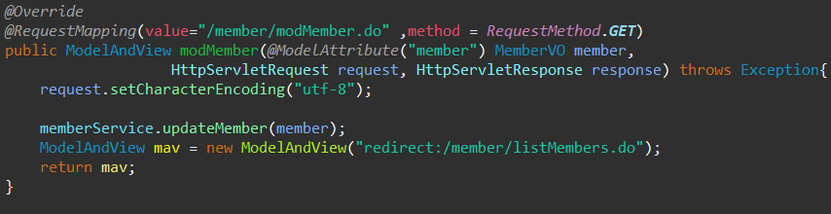
Part 1
회원 목록 수정
이전과 마찬가지로 MemberContrllerImpl 에서
어노테이션을 이용하여 맵핑하고 MemverVO 를 membe로 담아서
MemberService로 이동합니다.

Slide 22
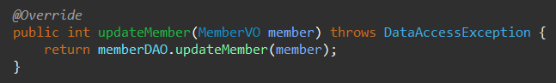
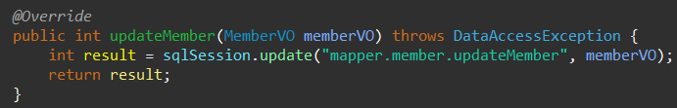
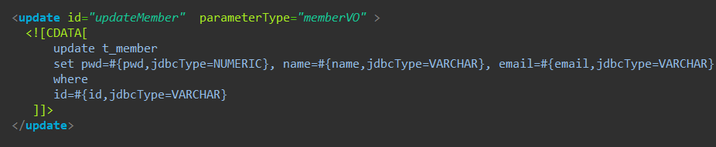
Part 1
회원 목록 수정
memberService
memberDAO
Member.xml

Slide 23
Part 2
회원 로그인

Slide 24
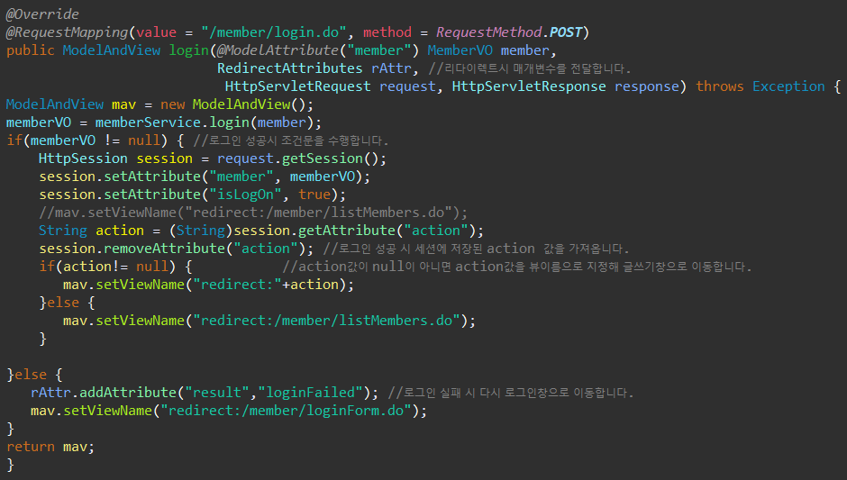
Part 2
로그인
MemberVO를 담아와서
memberService로 로그인 정보를 보냅니다.

Slide 25
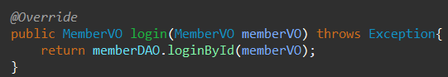
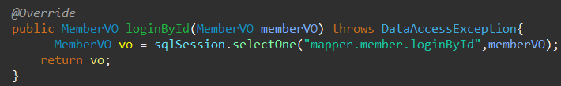
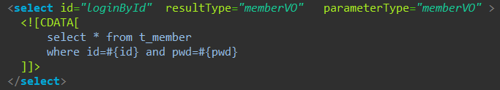
Part 2
로그인
MemberService
MemberDAO
.
Member.xml

Slide 26
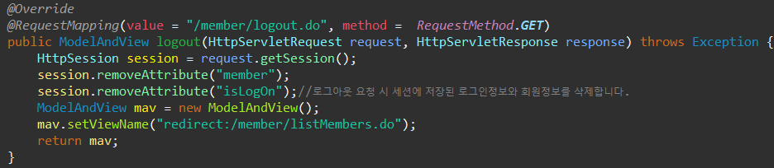
Part 2
로그아웃
세션에 대한 정보를
removeAttribute로 연결된 정보를 끊어서
로그아웃 처리를 합니다.

Slide 27
Part 3
게시판

Slide 28


Part 3
스프링 MVC 구조
Handler
Mapping
Controller
Browser
Dispatcher
Servlet
request
ModelAndView
Response
View
ViwResolver

Slide 29
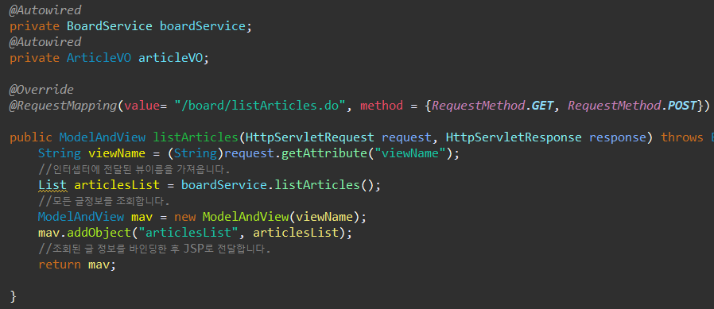
Part 3
게시판 리스트 조회
회원관리와 똑같이
어노테이션 @Autowired를 통해서 BoardService와
게시판 정보를 담기위해 ArticleVO를 선언하고
글정보 쿼리를 실행하여 저장하기위해
boardService로 넘깁니다.

Slide 30
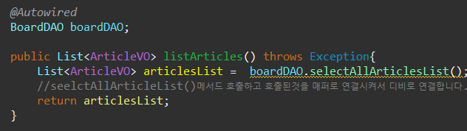
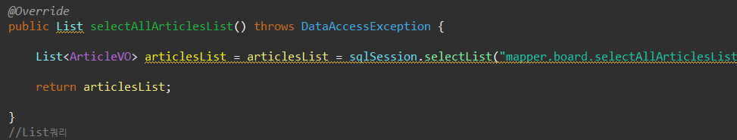
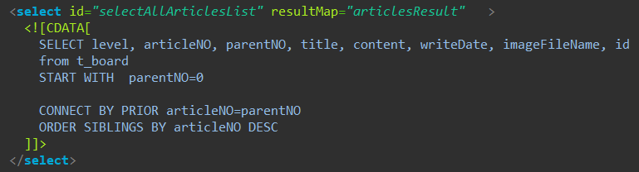
Part 3
게시판 리스트 조회
BoardService
BoardDAO
Board.xml

Slide 31
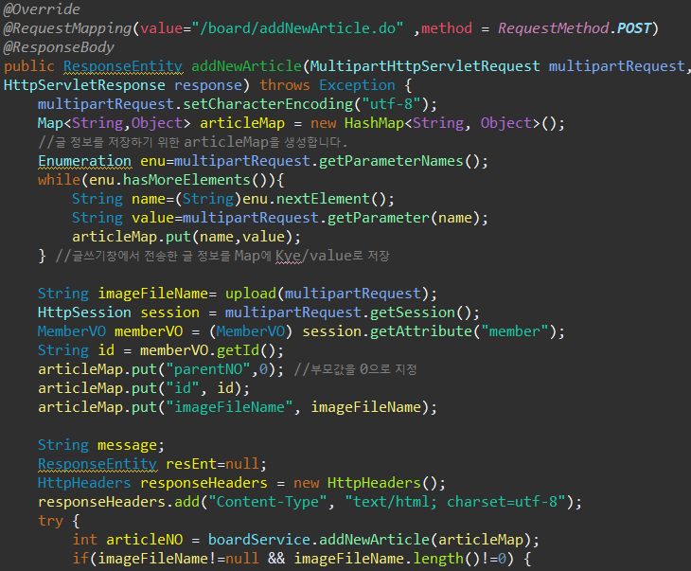
Part 3
게시판 새글쓰기
ModelandView를 안쓰고 ResponseEntity를 쓴건 단순히 화면을 보여주는 것이 아니라
새글작성이 articleForm.jsp에서 요청하고 RequestMapping(/board/addNewArticle.do)으로 응답에 의해 반응하는 방식이므로 ResponseEntity를 사용하고 새글쓰는 자신이 부모이기에 부모값을 0 으로 설정합니다.

Slide 32
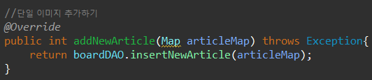
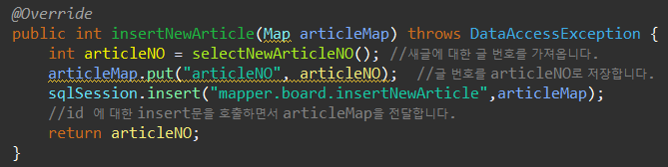
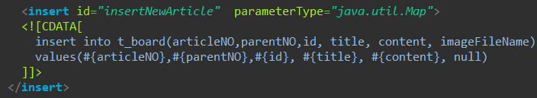
Part 3
게시판 새글쓰기
boardService
boardDAO
Board.xml

Slide 33
Part 3
게시판 수정하기
BoardService

Slide 34
Part 3
게시판 수정하기
BoardService
BoardDAO
Board.xml

Slide 35
Part 3
게시판 수정하기
BoardService
BoardDAO
Board.xml

Slide 36
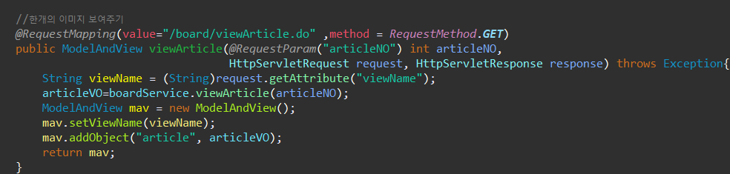
Part 3
단일 이미지 보여주기
articleNO(글번호)를 담아와서
단일이미지 쿼리를 실행하기위해 boardService로 넘겨줍니다.

Slide 37
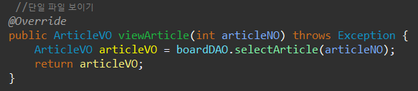
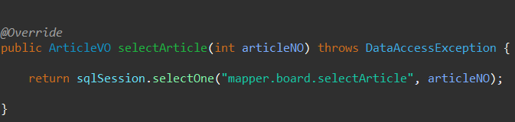
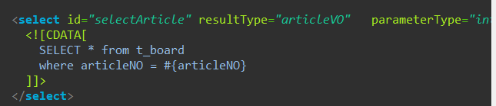
Part 3
단일 이미지 보여주기

Slide 38
Part 3
단일 이미지 보여주기
articleNO(글번호)를 담아와서
단일이미지 쿼리를 실행하기위해 boardService로 넘겨줍니다.

Slide 39
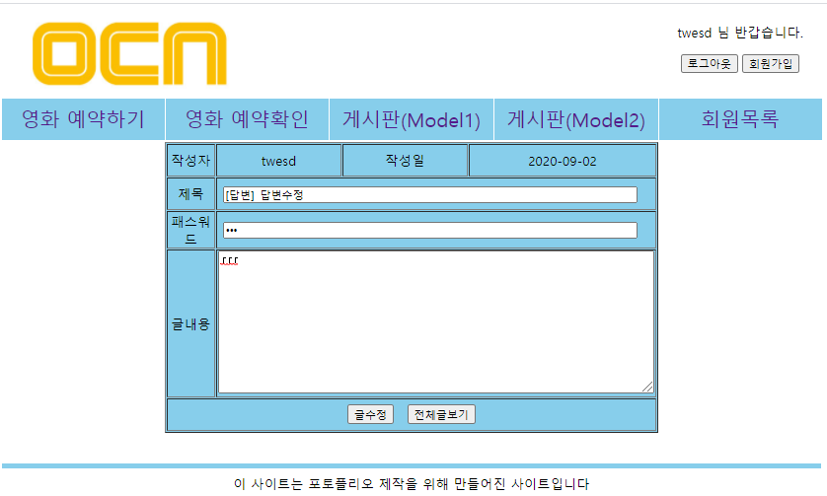
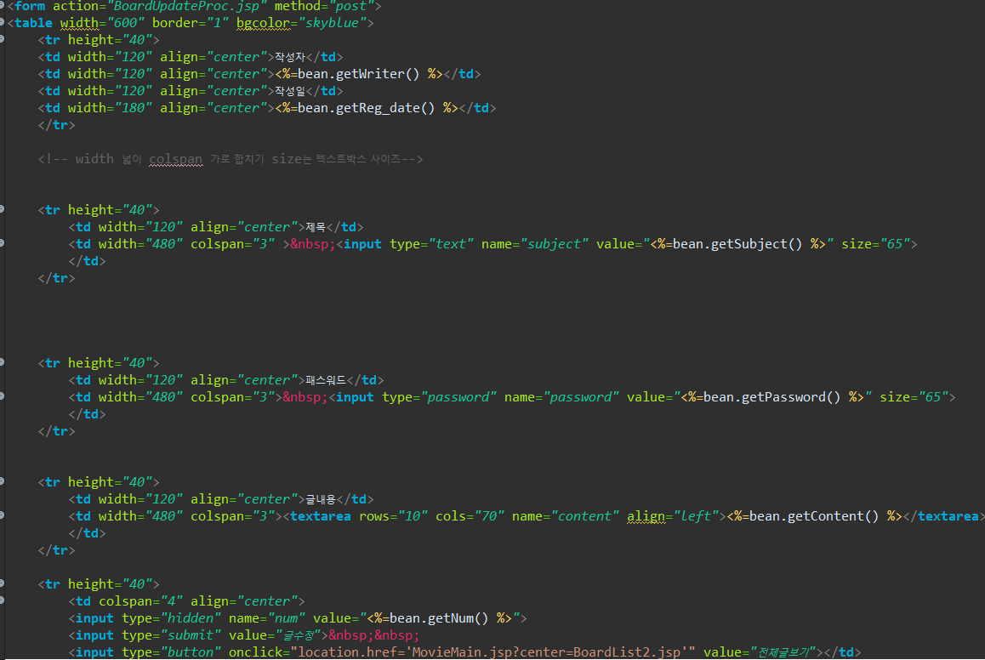
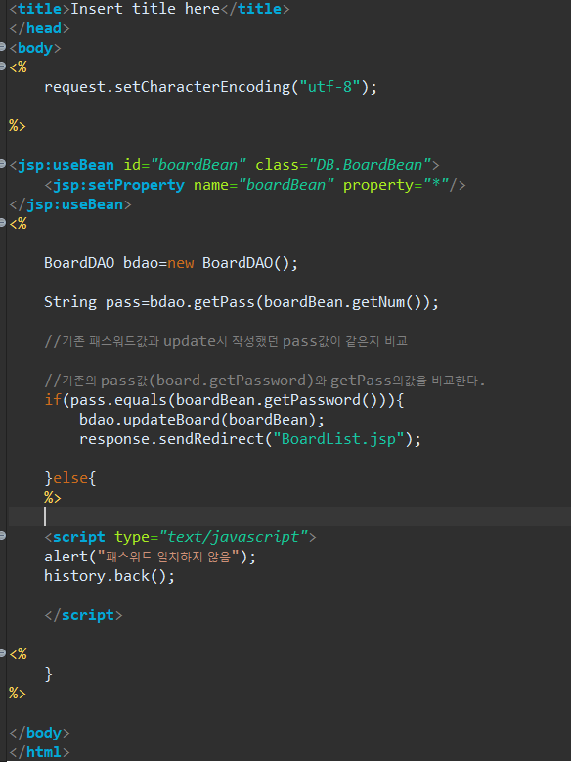
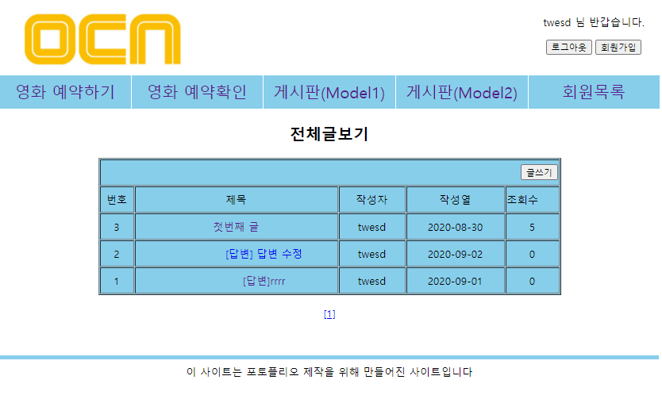
Part 3
게시판 수정
BoardUpdateForm.jsp
BoardUpdateProc.jsp
BoardUpdateForm.jsp에서 입력한 값을 받아와서
BoardUpdateProc.jsp에 값을 뿌려주고
BoardDAO에 있는 updat쿼리문을 실행해서
화면수정을 합니다.

Slide 40
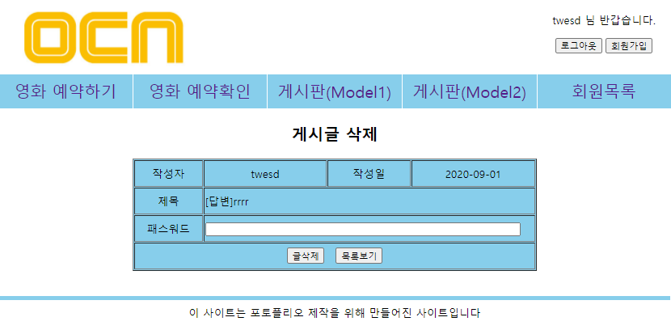


Part 3
게시판 삭제
BoardDeleteForm.jsp
BoardDeleteForm.jsp 에서
패스워드 값을 Proc로 넘겨서 BoardDAO에 delete쿼리문을
실행해서 삭제해준다.
BoardDeleteProc.jsp

Slide 41
Part 4
게시판(Model2)

Slide 42
Part 1
Model2 구조
Servlet
(Controller)
Browser
request
Data
Base
JSP
(View)
JavaBean
Response
Application Server

Slide 43


Part 3
게시판 리스트 조회(2)
BoardListCon 서블릿을 생성하고
WebServlet Url을
BoardListCon.do로 접속하게 설정후
페이지 설정후 forwar로 BoardList2.jsp로 이동시켜
페이지를 출력합니다
BoardListCon 서블릿

Slide 44


Part 3
게시판 정보(2)
이전과 동일하게 서블릿을 생성하고
WebServlet Url을
BoardInfoControl.do로 접속하게 설정후
BoardInfo2.jsp로 이동시킵니다
Model2방식부터는 값을 받을때 bean을
<%=bean.값%>을 ${bean.값}으로 바꿔서 받습니다.
BoardInfoControl 서블릿

Slide 45



Part 3
답변게시판(2)
Model1와 다르게
Jsp로 넘기지말고
BoardRewriteProcCon.do에서
넘어온값을 처리해서 BoardListCon.do로
게시판 목록을 출력하게 합니다.
BoardRewriteCon 서블릿으로
Form에 답글관련 정보를 넘겨줍니다.
파라미터값을 입력받아서 BoardRewriteProcCon.do로 보냅니다.

Slide 46



Part 3
게시판 수정
BoardUpdateProc 서블릿
BoardUpdateForm2에 넘어온값을
BoardUpdateProcCon.do로 전송
BoardWriteProcCon.do 서블릿에서
Form에서 넘어온값을 처리하고
게시판 목록으로 뿌려줍니다.

Slide 47



Part 3
게시판 삭제
BoardDeleteForm2.jsp
BoardDeleteCon 서블릿
BoardDeleteForm2.jsp 에서
패스워드 값을 Proc로 넘겨서 BoardDAO에 delete쿼리문을
실행해서 삭제해준다.
BoardDeleteProcCon.do
서블릿에서 Form에서 넘어온값을 처리하고 게시판 목록으로
뿌려줍니다.

